Slide 1
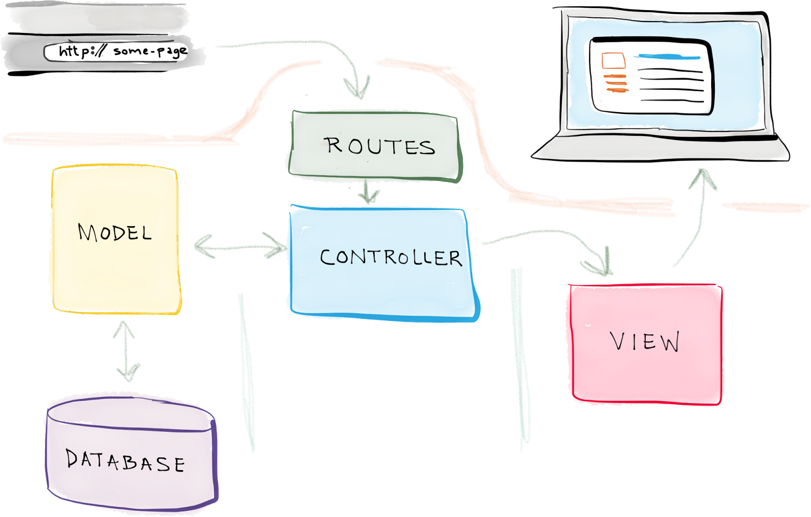
Flujo completo del Patrón Arquitectónico de Software: ( Modelo - Vista -Controlador )

